Slide 1
⚡
TITAN
ПРОГРАММА 2026
ЭТАП 1 · АКТИВЕН
ЧТО СДЕЛАНО
ЭТАП 1
DONE
ЭТАП 1
DONE
ЭТАП 2
IN PROGRESS
ПЛАН «Б»
READY
ЭТАП 3
PLAN
POS-МАТЕРИАЛЫ
КОНТЕНТ И ОБУЧЕНИЕ
ПРОДВИЖЕНИЕ
УПРАВЛЕНИЕ РИСКАМИ
МАСШТАБИРОВАНИЕ
1. Руководство по продажам
2. Шелфтокеры, воблеры, ценники
3. Листовка
4. Планограмма
1. Видеоролики: 5 штук
2. Облако с материалами
3. Обучение: _ регионов, ~350 ТП ОП
1. Доработка сайта Empils, посадочной страницы
2. Таргетированная реклама VK
3. Видеореклама пре-роллы 15-30 сек
(VK Видео)
4. Блогер-инфлюенсер
5. Контекстная реклама (Яндекс.Директ)
5 инструментов:
доп.обучение, корректировка ассортимента, трейд-промо, мастер-классы, куратор
Цель: (DIY 650, СК 250, B2B 100)
🟢70-85%
🟡50-70%
🔴 <50%
🏪
ДИСТРИБЬЮТОРСКИЙ КАНАЛ
🛒
СЕТЕВОЙ КАНАЛ
▥
B2B КАНАЛ
▣
MML:
30 → 41 SKU
(+11)
🏪
Лемана Про: 11 ТТ в ЮФО
⚗
Тест-образец: пробник 0,4 л + веерные выкрасы
⚑
Пилоты: Палитра (Краснодар), И.П. Рыгалов (Пенза), Брозекс (Екатеринбург)
▭
РК на экранах Ростова:
6 экранов
▤
Листовка B2B с расчётом ССВ
☞
Таргет ВКонтакте по 11 ТТ
⚒
6 инструментов: тест-образец, листовка, инфлюенсер, маржа, портфолио
▿
Обучение: 12 регионов, 19 РМ, ~350 ТП
✦
Промо «Подарок за покупку» (Ростов + Краснодар)
◖
POSM: шелфтокеры 2000 шт, воблеры 1000, ценники 1000, листовки 500
←
Кэшбек 5% на TITAN (все 11 ТТ)
↗
Расчёт маржинальности по фасовкам (8,5 л выгоднее)
▶
Контент: видеоинструкция 35 865 ₽, видеопортфолио 71 724 ₽, видео для ТП 41 611 ₽
♟
Мастер-классы: 3 ТТ в Ростове
АКТИВНОСТЬ B2B
✦
Веерные выкрасы B2B:
13 шт
⌧
Скидка 20% (жёлтый ценник) с 01.08
ИНСТРУМЕНТОВ
ФАСОВКА ВЫГОДЫ
◫
Бюджет этапа 1:
344 200 ₽
6
8,5 л
＋
Петрович:
48 ТТ
(план входа 2027)
＋
Максидом:
29 ТТ
(план)
＋
OBI:
27 ТТ
(план)

Slide 2
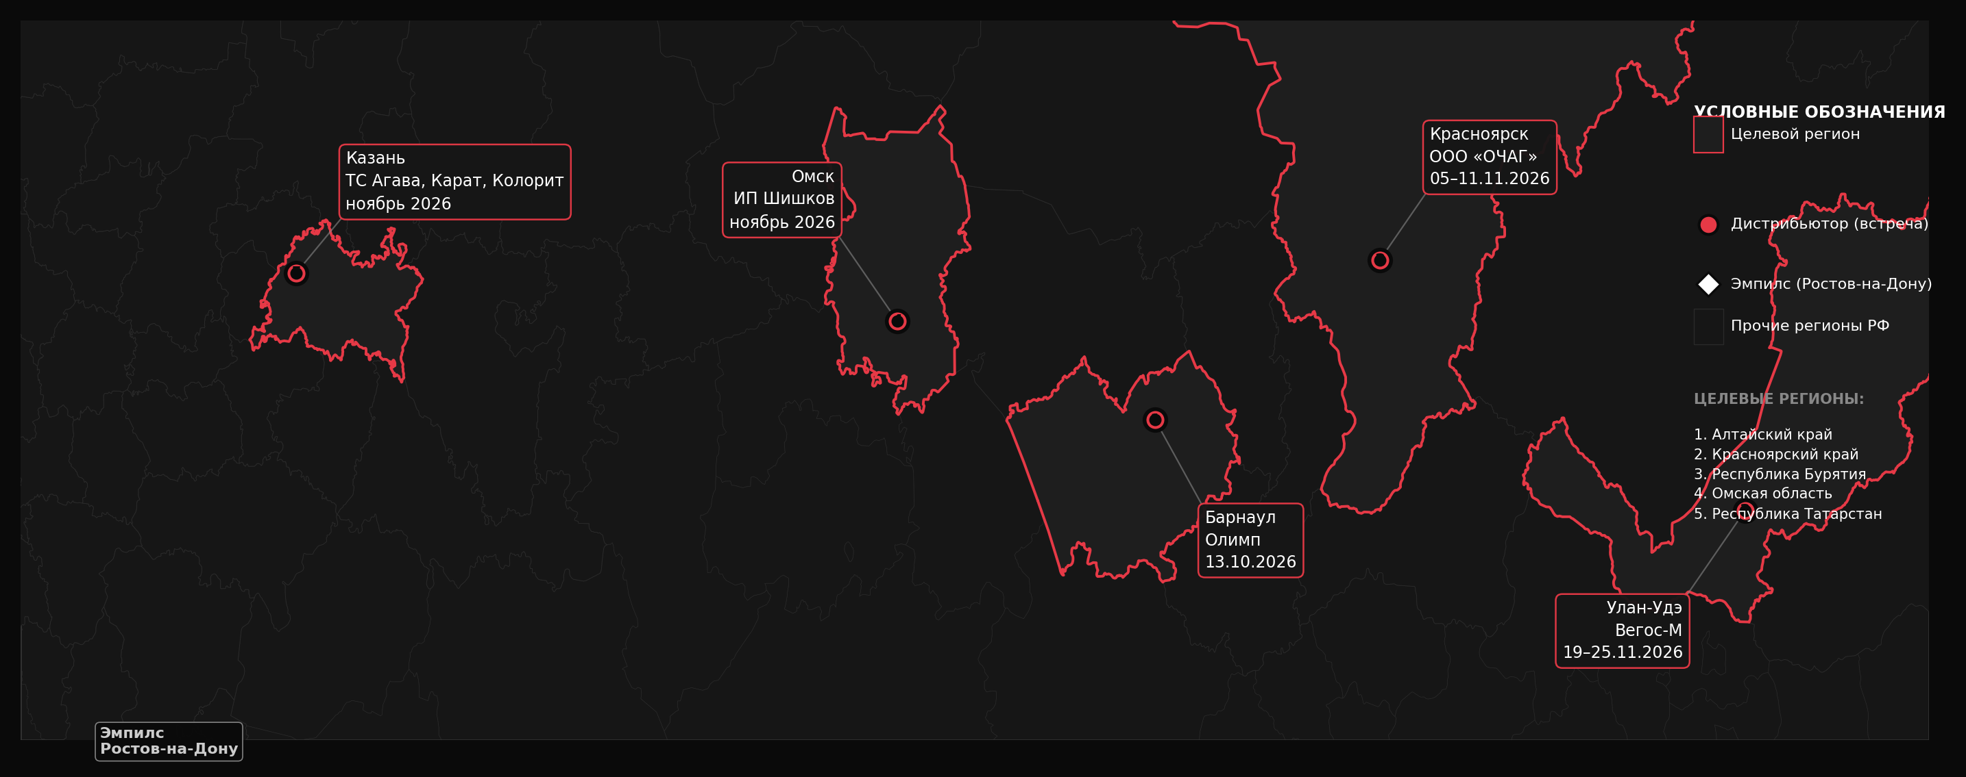
TITAN
БЕЛЫЕ ПЯТНА · ПРОЕКТ ВХОДА
Q4 2026 · В РАБОТЕ
География конкурентных дистрибьюторов
План входа в регионы, где продукция Эмпилс не представлена
ГРАФИК ВСТРЕЧ
5 регионов · 5+ дистрибьюторов
01
Барнаул
13.10
Алтайский край
Олимп
02
Красноярск
05–11.11
Красноярский край
ООО «ОЧАГ»
03
Улан-Удэ
19–25.11
Республика Бурятия
Вегос-М
04
Омск
ноябрь
Омская область
ИП Шишков
05
Казань
ноябрь
Республика Татарстан
ТС Агава, Карат, Колорит
5
5+
Q4 2026
3 нед.
100%
регионов
дистрибьюторов
окно встреч
средний визит
новых географий
Стратегия: вход через действующих конкурентных дистрибьюторов в регионах без присутствия Эмпилс · Цель — закрытие «белых пятен» до конца 2026 года

